Slide 1

Hands-On Machine Learning Decision Tree
소프트웨어학과 202020994 추재훈

Slide 2
Contents
Decision tree
Impurity
Estimation of probability
CART Algorithm
Entropy
Regression with decision tree

Slide 3
Decision Tree
의사 결정 규칙과 그 결과들을 트리 구조로 도식화한 의사 결정 지원 도구의 일종
Decision tree는 운용 과학, 그 중에서도 의사 결정 분석에서 목표에 가장 가까운 결과를 내는 전략을 찾기 위해 사용
Random Forest
이해 하기 쉬움
분류 예측 유용
빠름
데이터 전처리 필요 x

Slide 4
Ex)
Wing?
T
F
Fly?
Fin?
T
F
T
F
Eagle
Penguin
Dolphin
Bear

Slide 5
Impurity

Slide 6
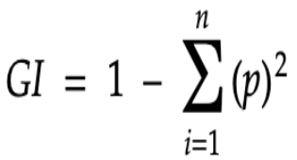
Gini impurity
Samples : 훈련 샘플이 얼마나 많이 적용
Value : 노드에서 각 클래스에 얼마나 많은 샘플
Gini : 노드 별 불순도

Slide 7
Pruning
Overfitting 방지
Full tree?
Leaf 결합
(Pre pruning Post pruning)

Slide 8
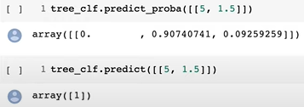
Estimation of Probability

Slide 9
CART Algorithm
Classification and Regression tree의 약자
CART Algorithm Idea..
훈련 세트 중 하나의 특성과 그에 대한 임계값
특성과 임계값을 고를 때 가장 pure한 서브셋으로 나눌 수 있는 짝을 찾음
max depth 까지 or impurity

Slide 10
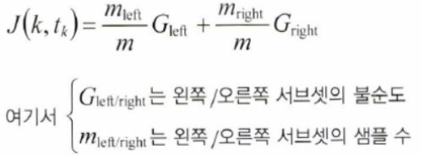
CART loss function
k : 특성
t_{k} : 임계값
G : 서브셋의 impurity
m : 샘플 수

Slide 11

Entropy
Entropy impurity
Max Entropy 1
Gini impurity vs Entropy

Slide 12
Control Parameter
규제 : decision tree의 자유도 제한
min_ 으로 시작하는 변수 증가 or max_로 시작하는 변수 감소 -> 모델 규제가 커짐
max_depth : decision tree의 최대 깊이
min_samples_split : 분할되기 위해 노드가 가져야 하는 최소 샘플 개수
min_samples_leaf : 리프 노드가 가지고 있어야 할 최소 샘플 개수
min_weight_fraction_leaf : min_samples_leaf와 같지만, 가중치가 부여된 전체 샘플 수에서의 비율
max_leaf_nodes : 리프 노드의 최대 수
max_features : 각 노드에서 분할에 사용할 특성의 최대 수

Slide 13
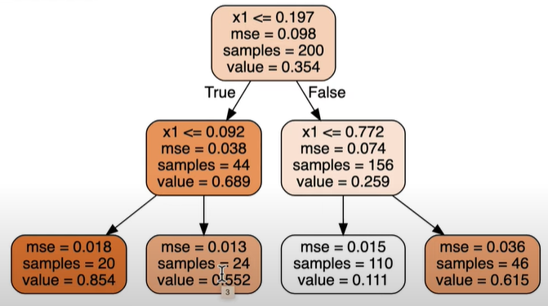
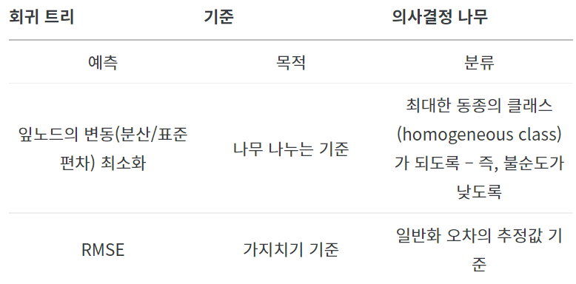
Regression

Slide 14
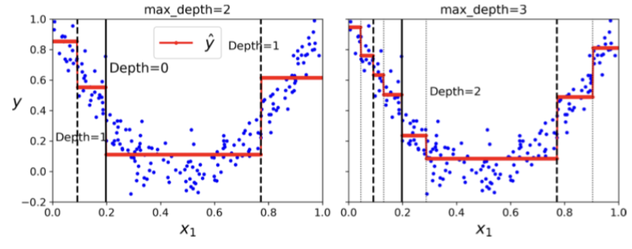
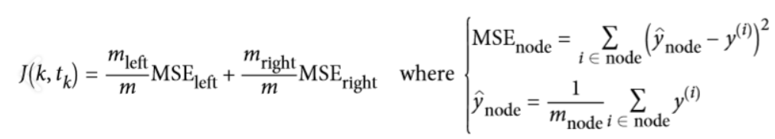
Regression

Slide 15

Thank you

